Slide 1

Analisis
dan Perancangan Perangkat Lunak
Aplikasi Buddyject
Aplikasi Manajemen proyek untuk aktivitas belajar online

Slide 2

MDM Company
June 1, 2021
1
Introduction
Today's
Agenda
2
Pre - Requirement
3
Requirement Capturing
4
Summary

Slide 3
Introduction

Slide 4

Are you ready?
Let's Begin!

Slide 5
Pre - Requirement

Slide 6
Current System
Analisis sistem adalah bagian dari daur hidup pengembangan sistem (System
Development life cycle / SDLC). Tujuan dari analisis sistem adalah mempelajari dan
memahami sistem saat ini untuk kemudian menganalisis masalah yang ada, melihat
peluang untuk mengembangkannya dan batasan-batasannya
Fase analisis sistem terdiri dari tiga subfase (Hoffer George Valacich, 1999:240),
yaitu :
1. Menentukan kebutuhan sistem (determine System requirement)
2. Menyusun kebutuhan sistem (structuring System requirement)
3. Membuat alternatif strategi desain sistem dan memilih yang terbaik.

Slide 7
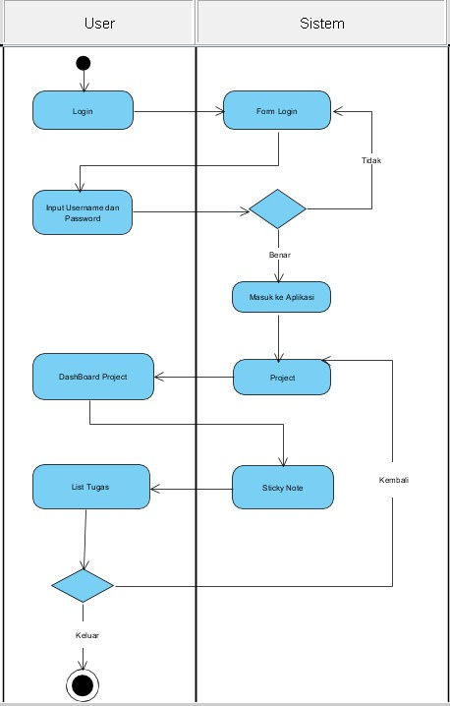
Activity Diagram
1
3

Slide 8
New System

Slide 9
Requirement Capturing

Slide 10
Use Case Diagram
1
3

Slide 11
Requirement List
1
3

Slide 12
Interface
Prototype
1
3

Slide 13
Glossary
1
3

Slide 14
Summary

Slide 15
Thank you
Have a great day ahead.

